Slide 1



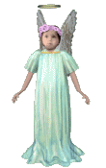
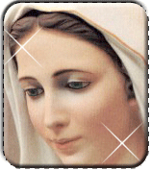

يا ملكة بارة نقية
ترنيمة
يا ملكة بارة نقية

Slide 2




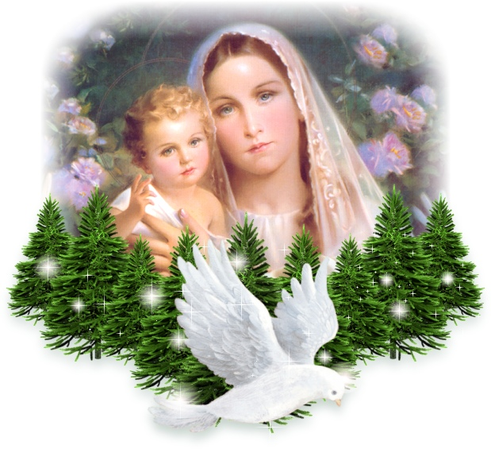
يا ملكة بارة نقية
زادها الطهر جمال
ياوحيدة فى البشرية
اختارها رب الجلال

Slide 3
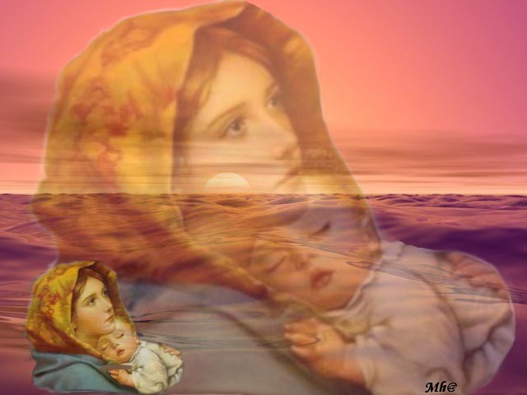
بالمحبة والوادعة
والمهابة والكمال
صرت أهلاً للشفاعة
ولتطويب الأجيال

Slide 4
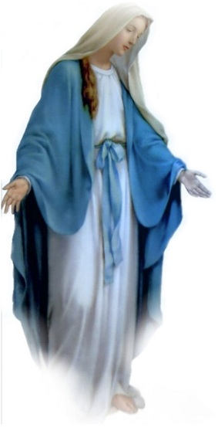
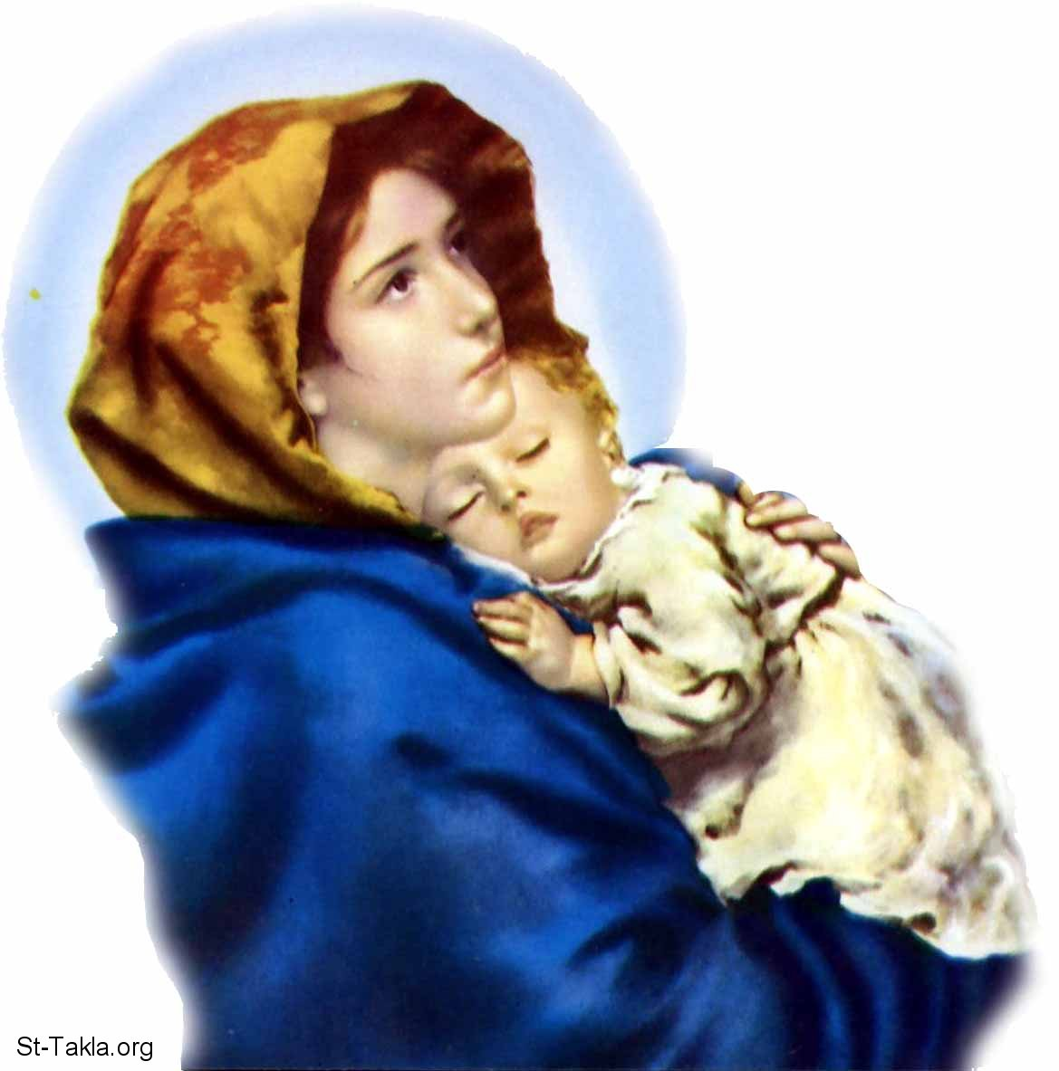
السلام لك يا مريم
يا شفيعة المؤمنين
فى الخلائق أنت أعظم
أنت فخر العالمين

Slide 5
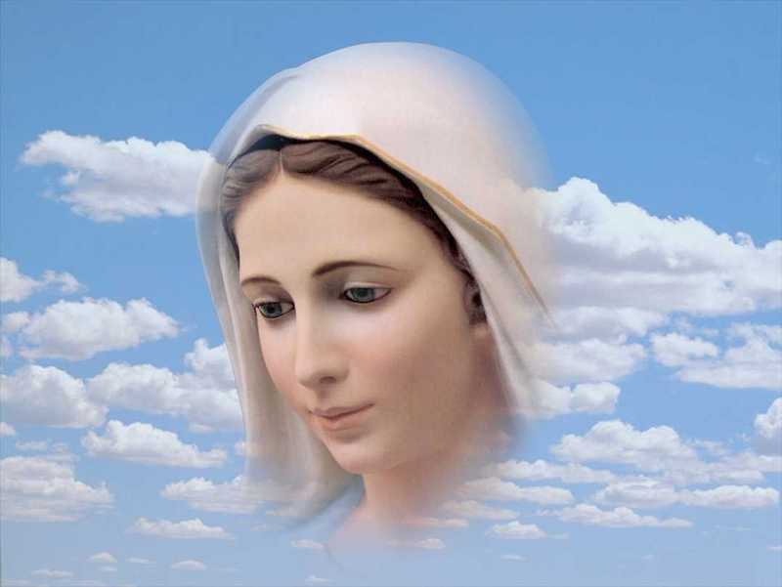
علمينا كيف نشكر
ونعظم القدير
وباتضاع القلب نعبد
ربنا العالى النصير

Slide 6
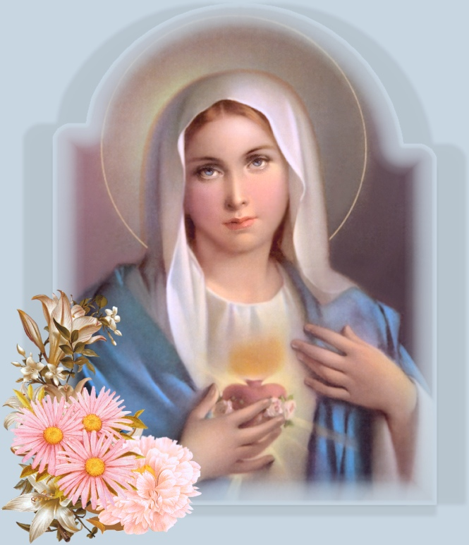
علمينا كيف نُـشبع
كل متواضع كسير
وعلى الكراس نرفع
كل بائس فقير

Slide 7
السلام لك يا مريم
يا شفيعة المؤمنين
فى الخلائق أنت أعظم
أنت فخر العالمين

Slide 8
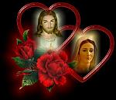
علمينا عن الصلاة
بين الشموع والبخور
وتقاليد الآباء
ورشم صلبان على الصدور

Slide 9
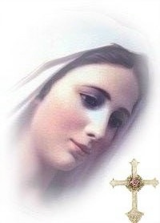
علمينا عن القناعة
والرضا بقلب فخور
والإيمان بالشفاعة
والوفاء بالنذور

Slide 10
السلام لك يا مريم
يا شفيعة المؤمنين
فى الخلائق أنت أعظم
أنت فخر العالمين

Slide 11
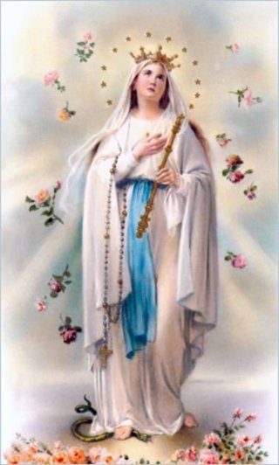
علمينا حب الكنيسة
فى وقار وخشوع
وعقيدتها النفيسة
التى رسمها يسوع

Slide 12
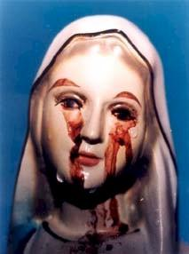
علمينا بوادعتك
عن الطاعة والخضوع
وأطلبى لنا بشفاعتك
باركى كل الجموع

Slide 13
السلام لك يا مريم
يا شفيعة المؤمنين
فى الخلائق أنت أعظم
أنت فخر العالمين

Slide 14
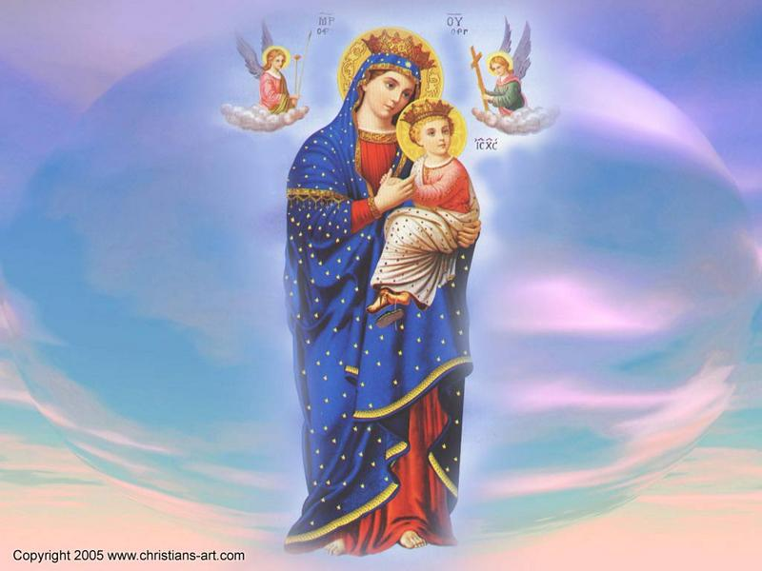
نرفع صوت الترنم
بابتهاج وإقدام
إننا نلنا الأمانى
إذ بها تم المراد

Slide 15
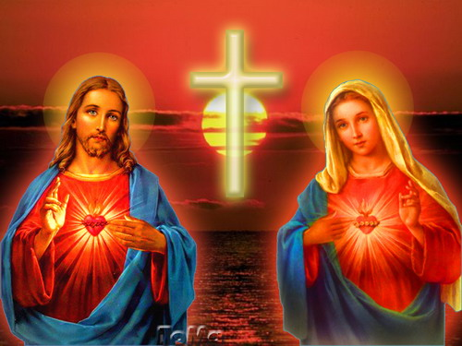
ياجموع الشعب هيا
إنشدوا لحن السلام
للأم دائمة البتولية
طوبوها على الدوام

Slide 16
السلام لك يا مريم
يا شفيعة المؤمنين
فى الخلائق أنت أعظم
أنت فخر العالمين

Slide 17


مع تحيات /

